Slide 1
六、雙北專案任務
報告重點：
台大微型調度車營運分析
AI智慧調度
友愛接力分析應用

Slide 2
六、雙北專案任務_台大微型調度車營運分析
指標 | 5月平日 | 10月平日 | 與5月差異
日均用量 | 15,681 | 19,507 | +24.40%
日均還量 | 15,384 | 19,113 | +24.24%
6–24時見車率 | 86.60% | 80.60% | -6%
6–24時用量 | 15,459 | 19,284 | +24.74%
7–9時見車率 | 91.50% | 90.99% | +0.51%
7–9時用量 | 1,013 | 2,367 | +133.66%
11–13時見車率 | 90.00% | 90.79% | +0.79%
11–13時用量 | 2,656 | 5,264 | +98.19%
16–20時見車率 | 84.50% | 78.53% | -7.07%
16–20時用量 | 4,948 | 6,472 | +30.80%
21–00時見車率 | 67.79% | 49.27% | -27.32%
21–00時用量 | 869 | 779 | -10.36%
7–9見位率 | 96.50% | 95.85% | -0.68%
Notes:
見車率/見位率

Slide 3
台大調度指標
校內主要使用次數來自於校內→校內，成長幅度也最大
1.校外A：捷運公館2號、捷運公館3號、羅斯福新生南路口
2.校外B：基隆長興路口、男一舍、男六舍、男七舍
3.僅統計載運車輛的調度行為，所以調出數=調入數
指標 | 主要時段 | 5月 | 9月 | 10月 | 9月差異 | 10月差異
校內→校內 日均用量 | 0-24 | 8,626 | 10,722 | 11,056 | +24% | +28%
校內→校內 調度車日均調入量 | 8-16 | 345 | 394 | 410 | +14% | +19%
校內→校內 微型電輔車日均調入量 | 8-16 | 217 | 251 | 260 | +16% | +20%
校內→校外A 日均用量 | 0-24 | 1,935 | 2,087 | 2,186 | +8% | +13%
校內→校外A 調度車日均調入量 | 8-16 | 20 | 30 | 34 | +50% | +70%
校內→校外A 微型電輔車日均調入量 | 8-16 | 21 | 41 | 45 | +95% | +114%
校內→校外B 日均用量 | 0-24 | 755 | 919 | 990 | +22% | +31%
校內→校外B 調度車日均調入量 | 9-11 | 30 | 45 | 56 | +50% | +87%
校內→校外B 微型電輔車日均調入量 | 9-11 | 0 | 21 | 28 | 新增 | 新增
校外A→校內 日均用量 | 0-24 | 1,537 | 1,638 | 1,750 | +7% | +14%
校外A→校內 調度車日均調入量 | 16-24 | 250 | 260 | 275 | +4% | +10%
校外A→校內 微型電輔車日均調入量 | 16-24 | 93 | 98 | 108 | +5% | +16%
校外B→校內 日均用量 | 0-24 | 756 | 903 | 915 | +19% | +21%
校外B→校內 調度車日均調入量 | 20-24 | 48 | 54 | 60 | +13% | +25%
校外B→校內 微型電輔車日均調入量 | 20-24 | 0 | 28 | 42 | 新增 | 新增
3
Notes:
數據底稿：C:\Users\user\Documents\調度相關\outputs\01a0c1d5-a6fd-7252-a0d1-23864c1ef07b\combined_usage_dispatch_202609_10\台大相關_2026年9月10月平日好天氣共同日期平均_使用次數與ZZ及非ZZ調度量_v2.xlsx。第2頁採使用者重填的調入總量；差異以5月為基準重算，所有數字以整數呈現。

Slide 4
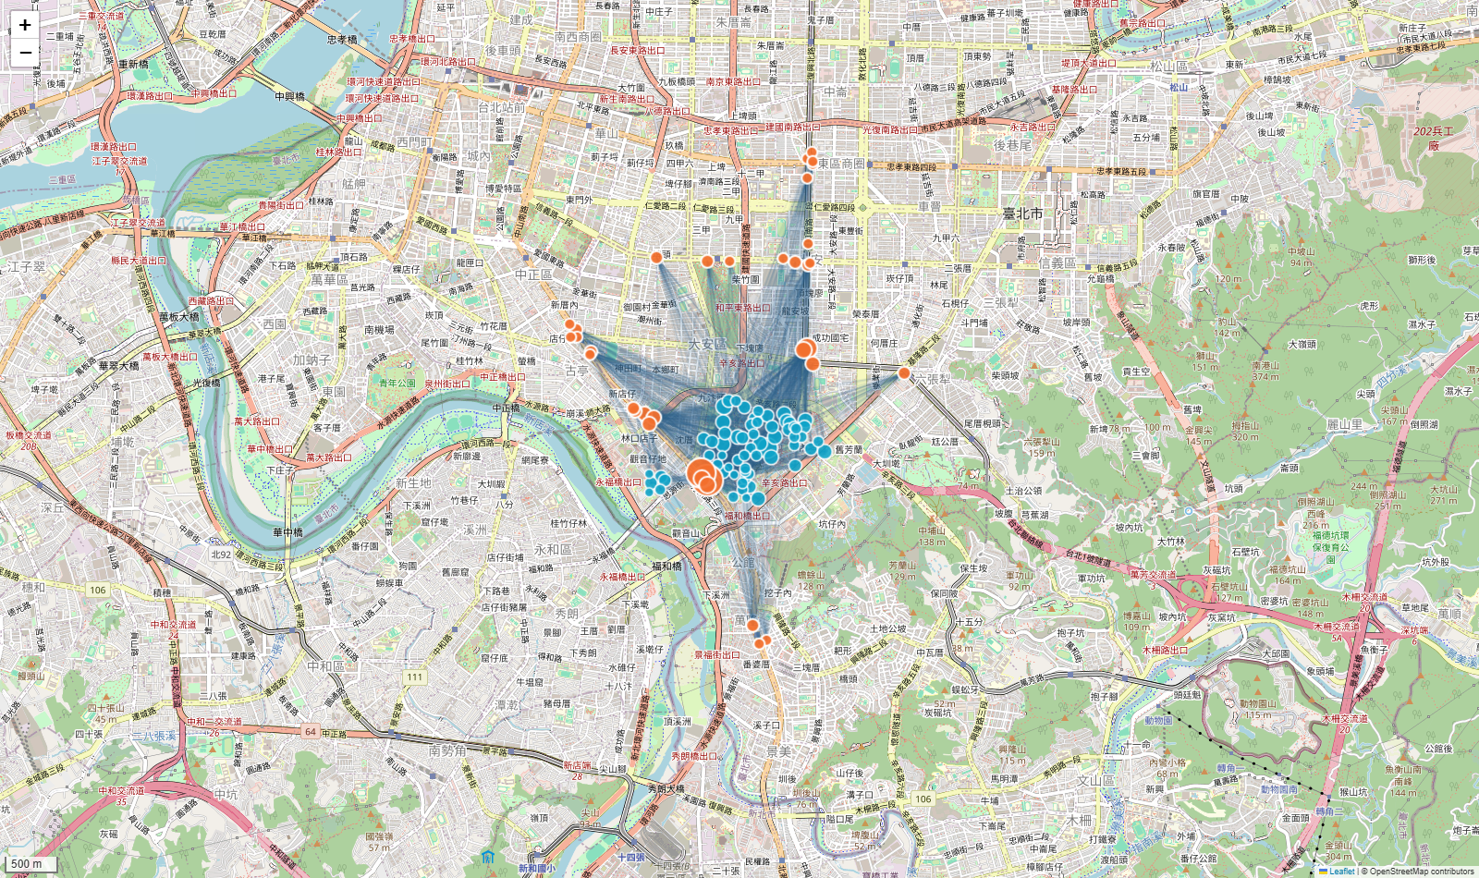
16時後見車率偏低主因：校區內車輛大量流失
16–20時見車率 84.5%降至78.5%；21–00時降至49.3%
更新至2026/10/30
4
Notes:
C:\Users\user\Documents\調度相關\outputs\01a0c1d5-a6fd-7252-a0d1-23864c1ef07b\october_monthly_report_v1\ntu_metro_after16\ntu_metro_after16_summary.json
C:\Users\user\Documents\調度相關\outputs\01a0c1d5-a6fd-7252-a0d1-23864c1ef07b\october_monthly_report_v2\ntu_flow_v2\ntu_flow_map_after16_zoomed.png

Slide 5
台大16點後各區域車輛數變化
5
Notes:
C:\Users\user\Documents\調度相關\outputs\01a0c1d5-a6fd-7252-a0d1-23864c1ef07b\ntu_15h_hourly_flow\output\台大15點校內車輛逐時流向_2026年10月_車號追蹤統計版.xlsx

Slide 6
後續改善對策
Notes:
C:\Users\user\Documents\調度相關\outputs\01a0c1d5-a6fd-7252-a0d1-23864c1ef07b\ntu_15h_hourly_flow\output\台大15點校內車輛逐時流向_2026年10月_車號追蹤統計版.xlsx

Slide 7
智慧調度績效驗證計畫
執行期間：2026.9.14-2026.10.31
前後比較時間: 平日6-24(24過後主要任務為隔天配置，較難比較差異)
測試區域：台北市H1(士林)、H2(士林)，新北市L2(新莊)、L4(新莊)
1.避免過多外在因素干擾(信義、大安、板橋)
2.區域較少跨區騎乘(士林、文山、北投)
計畫目標 :
1.比較區域內使用次數、見車率相較於5月是否有提升
2.比較同區域內同仁相較於5月調度效率是否提升
3.比較實驗區域調度效率相較於其他區域是否提升
調度效率：
1.比較同仁與5月的調度趟次、調出數、調入數增減差異
2.比較區域:台北市:大同、內湖 新北市:L1~L4
行政區 | 總車位數 | 平日用量
內湖區 | 5,180 | 18,934
士林區 | 3,696 | 17,971
大同區 | 2,341 | 16,713
新莊區 | 4,300 | 18,228
三重區 | 4,099 | 15,382
中和區 | 3,796 | 15,311
Notes:
見車率/見位率

Slide 8
台北智慧調度：士林、大同、內湖
三區用量皆成長；大同、內湖見車率提升，士林微降0.3%
5月
執行期
更新至2026/10/30
8
Notes:
更新至2026/10/30；5月17個樣本日、執行期29個樣本日。
C:\Users\user\Documents\調度相關\outputs\01a0c1d5-a6fd-7252-a0d1-23864c1ef07b\october_monthly_report_v3\smart_dispatch_metrics_v3.json

Slide 9
新北智慧調度：新莊 L1–L4
四區用量皆成長；L2、L4見車率分別下降3.4%、2.1%
5月
執行期
更新至2026/10/30
9
Notes:
更新至2026/10/30；5月17個樣本日、執行期29個樣本日。
C:\Users\user\Documents\調度相關\outputs\01a0c1d5-a6fd-7252-a0d1-23864c1ef07b\october_monthly_report_v3\smart_dispatch_metrics_v3.json

Slide 10
六、雙北專案任務_AI智慧調度
六、友愛接力分析
台北07:00-09:00滿借>空還(9月平日)
排名 | 起點（滿站借出） | 訖點（空站還入） | 平日總次數
1 | 捷運大湖公園站(1號出口) | 大湖國小(大湖山莊街173巷口) | 18
2 | 園區重陽路口 | 南港車站(市民大道) | 12
3 | 泉州寧波西街口 | 捷運中正紀念堂站(2號出口) | 12
4 | 捷運大湖公園站(1號出口) | 大湖國小 | 11
5 | 捷運萬隆站(2號出口) | 萬有3號公園 | 10
6 | 伊寧重慶北路口 | 重慶民族路口 | 7
7 | 捷運東湖站(3號出口) | 東湖四號公園 | 7
8 | 江寧公園 | 捷運行天宮站(3號出口) | 7
9 | 捷運內湖站(2號出口) | 福壽公園 | 7
10 | 民生東路三段140巷口 | 捷運南京復興站(7號出口) | 6

Slide 11
六、友愛接力分析
新北07:00-09:00滿借>空還(9月平日)
排名 | 起點（滿站借出） | 訖點（空站還入） | 平日總次數
1 | 捷運江子翠站(1號出口) | 華江九華江一路口(匯翠社區) | 19
2 | 捷運江子翠站(4號出口) | 雙十萬板路口 | 15
3 | 捷運江子翠站(1號出口) | 華江一華江九路口 | 12
4 | 捷運新埔站(3號出口) | 華江公園 | 10
5 | 捷運江子翠站(4號出口) | 文聖國小(松柏街50巷) | 9
6 | 捷運新埔站(3號出口) | 民生中山路口 | 8
7 | 捷運新埔站(3號出口) | 民生公園 | 8
8 | 仁愛公園(仁愛路) | 保福保福路二段133巷口 | 7
9 | 捷運江子翠站(1號出口) | 溪頭公園 | 6
10 | 捷運江子翠站(4號出口) | 松柏街50巷90弄口 | 6

Slide 12
六、友愛接力分析
台北17:00-19:00滿借>空還(9月平日)
排名 | 起點（滿站借出） | 訖點（空站還入） | 平日總次數
1 | 大同運動中心 | 捷運民權西路站(1號出口) | 9
2 | 至誠雨聲街口 | 捷運芝山站(1號出口) | 8
3 | 捷運科技大樓站 | 和平臥龍街口 | 8
4 | 捷運南京復興站(7號出口) | 民生東路三段140巷口 | 7
5 | 捷運科技大樓站 | 台大國青大樓宿舍前 | 6
6 | 聖山綠地 | 捷運芝山站(1號出口) | 6
7 | 南港車站(市民大道) | 園區重陽路口 | 6
8 | 南港車站B棟(市民大道) | 東新國小 | 6
9 | 捷運科技大樓站 | 和平實小東北側 | 6
10 | 捷運明德站(3號出口) | 榮華二明德路口 | 6

Slide 13
六、友愛接力分析
新北17:00-19:00滿借>空還(9月平日)
排名 | 起點（滿站借出） | 訖點（空站還入） | 平日總次數
1 | 松柏街50巷90弄口 | 捷運江子翠站(4號出口) | 8
2 | 新莊國民運動中心(和興街) | 捷運新莊站(1號出口) | 6
3 | 永和國父紀念館 | 捷運頂溪站(中興街) | 4
4 | 中信停車場(中興街) | 仁愛信義路口 | 3
5 | 中正路145巷口 | 捷運板橋站(1號出口) | 3
6 | 保平永和路一段口 | 捷運頂溪站(中興街) | 3
7 | 幸福路753巷口 | 捷運幸福站(2號出口) | 3
8 | 幸福路753巷口 | 捷運新莊站(1號出口) | 3
9 | 板新中山路一段口 | 縣民漢生東路口 | 3
10 | 林口老街 | 國立師範大學林口校區 | 3

Slide 14



Thank !

